Slide 1
EUROPA.-LA VUELTA AL MUNDO EN 885 JARDINES.-ITALIA.-BOMARZO.-SACRO BOSCO.y TOSCANA.-
Seleccion de textos y fotografías por
JOSE ELIAS BONELLS

Slide 2
Jardines de Bomarzo
Se encuentran en la localidad de Lacio a 70 Km. de Roma.
El jardín, único en su genero es del siglo XVI,fue mandado construir por el príncipe Pier Francesco Orsini, descendiente de una de las familias mas poderosas de Roma.
El Bosque Sagrado tiene esculturas esculpidas en la misma roca que surgen del suelo como cómplices del terreno.
Personajes míticos, animales fantásticos, parterres, arroyos salpicados de máximas herméticas escritas en ánforas o muros de piedra.

Slide 3
Dos esfinges flanquean la entrada donde nos encontramos con una cabeza con las fauces abiertas, un Hércules gigante, una casa inclinada, la fuente de la Sabiduria,etc…
El jardín fue abandonado pos mas de 400 años.
A mediados del siglo XX la familia Bettoni lo restauro, dándole el merecido prestigio y reconocimiento.
Se le conoce como el Parque de los Monstruos.
Bo marzo se puede decir que es el jardín de las maravillas ya que nos podemos encontrar gran cantidad de cosas hermosas.

Slide 4
Lo primero que destaca es su gran cantidad de vegetación tan espesa que sin duda hace que este jardín sea muy misterioso. Además de la vegetación van a poder ver una gran cantidad de figuras y estatuas mitológicas lo que hace de este jardín un lugar con mucho encanto.
Es un lugar natural e ideal para el turista que le guste la vegetación y lo natural pueda disfrutar ya que el lugar es maravilloso y ahora en época de verano es todavía más hermoso poder visitar este jardín.
Conocido popularmente como 'parque de los monstruos' o 'bosque sagrado', Bo marzo es la rara creación de un duque renacentista que se adelantó a su época y asombra a la nuestra.

Slide 5
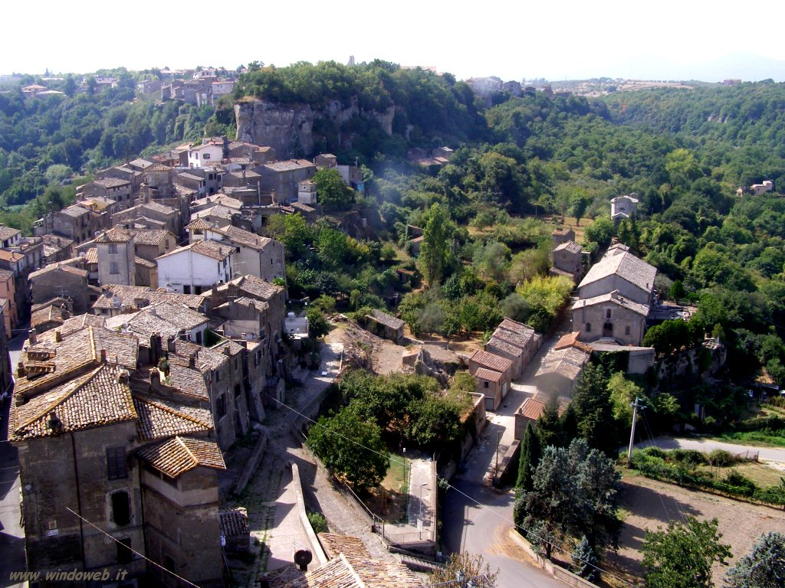
Notes:
Bomarzo

Slide 6
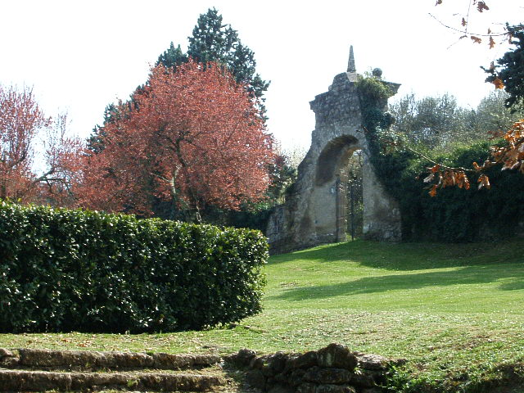
Notes:
Acceso al jardin

Slide 7
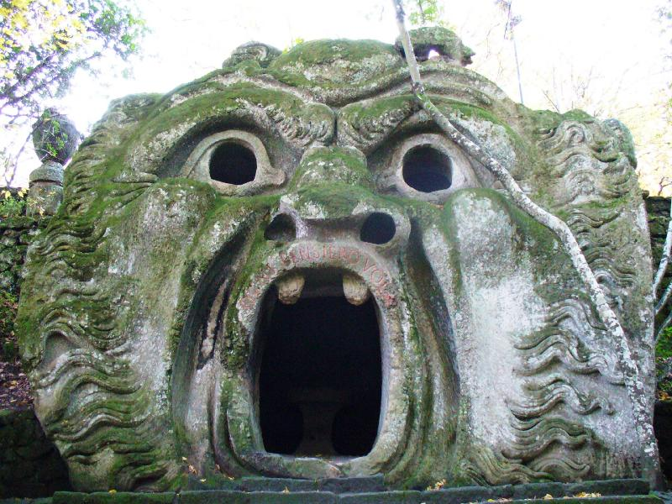
Notes:
Bormazo.-La gran boca

Slide 8
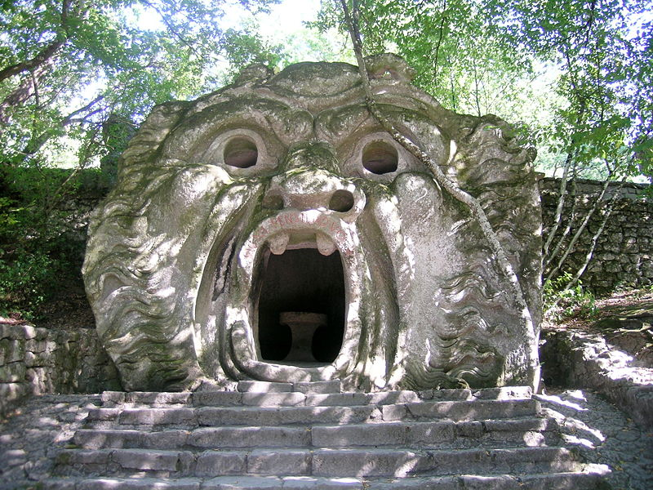
Notes:
Bomarzo.-Boca del Infierno

Slide 9
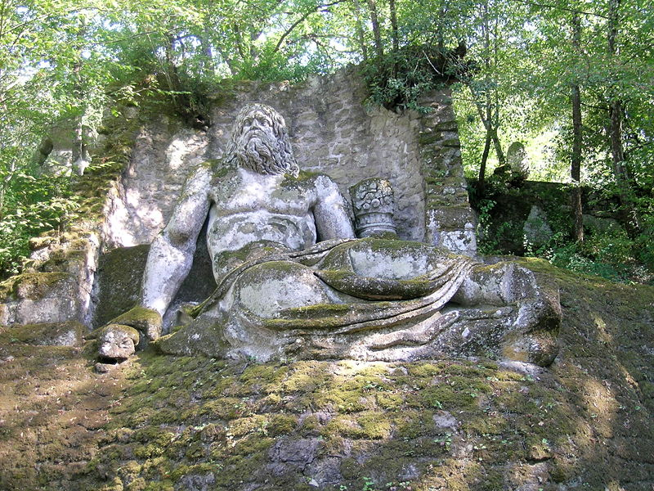
Notes:
Bomarzo

Slide 10
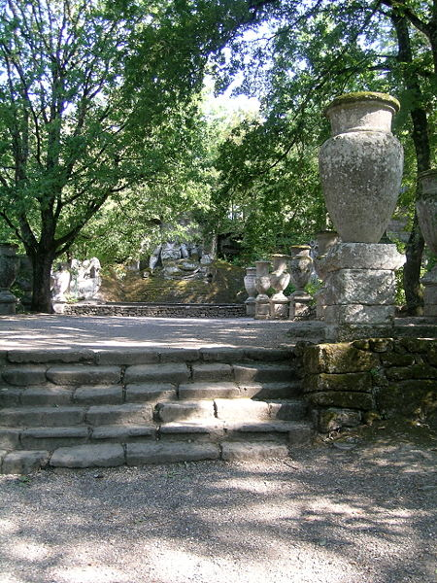
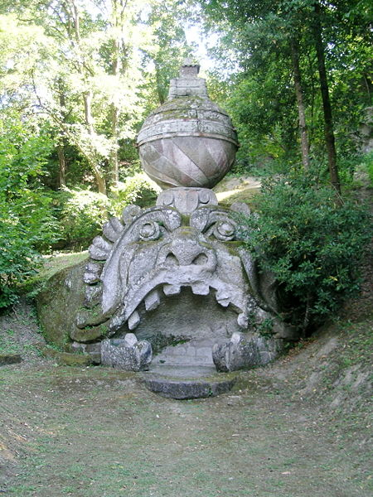
Notes:
Bomarzo

Slide 11

Notes:
Bormazo

Slide 12
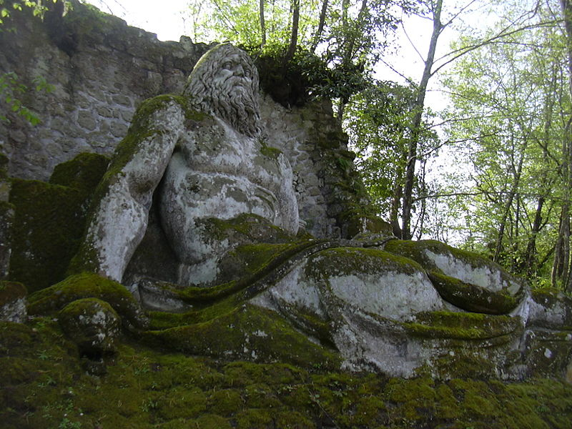
Notes:
Bomarzo.-Poseidon

Slide 13

Notes:
Bomarzo.-Sirena

Slide 14
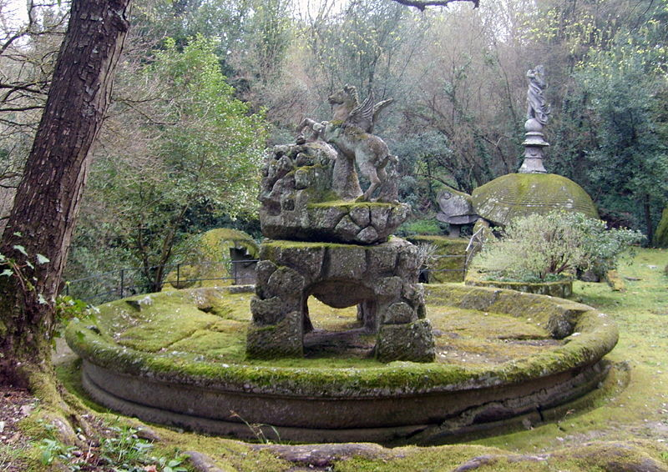
Notes:
Bomarzo.-Pegaso

Slide 15

Notes:
Bormazo.-La casa inclinada

Slide 16
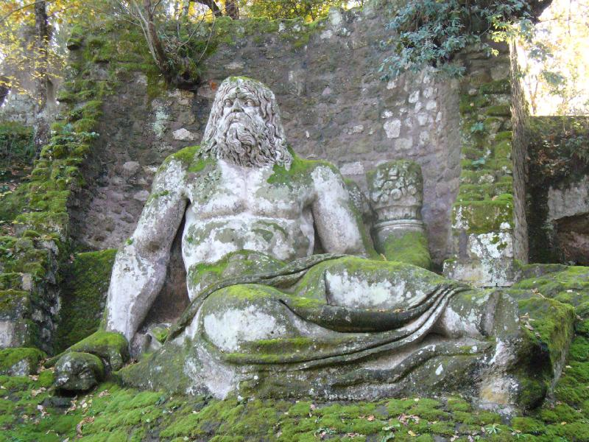
Notes:
Bormazo.-Hercules

Slide 17
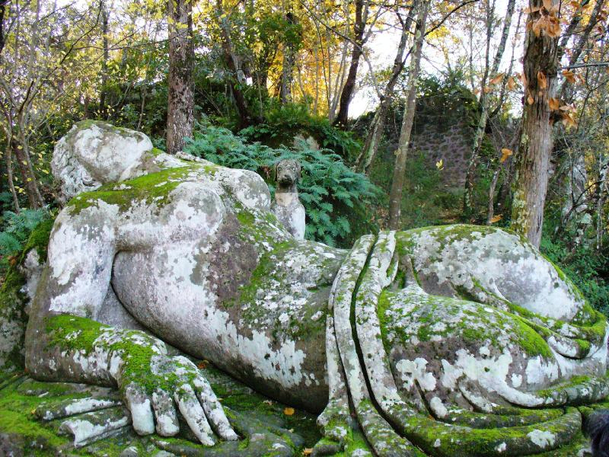
Notes:
Bormazo.-La cortesana

Slide 18
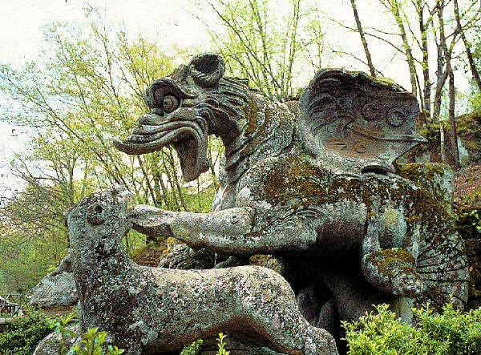
Notes:
Bormazo.-Dragon

Slide 19
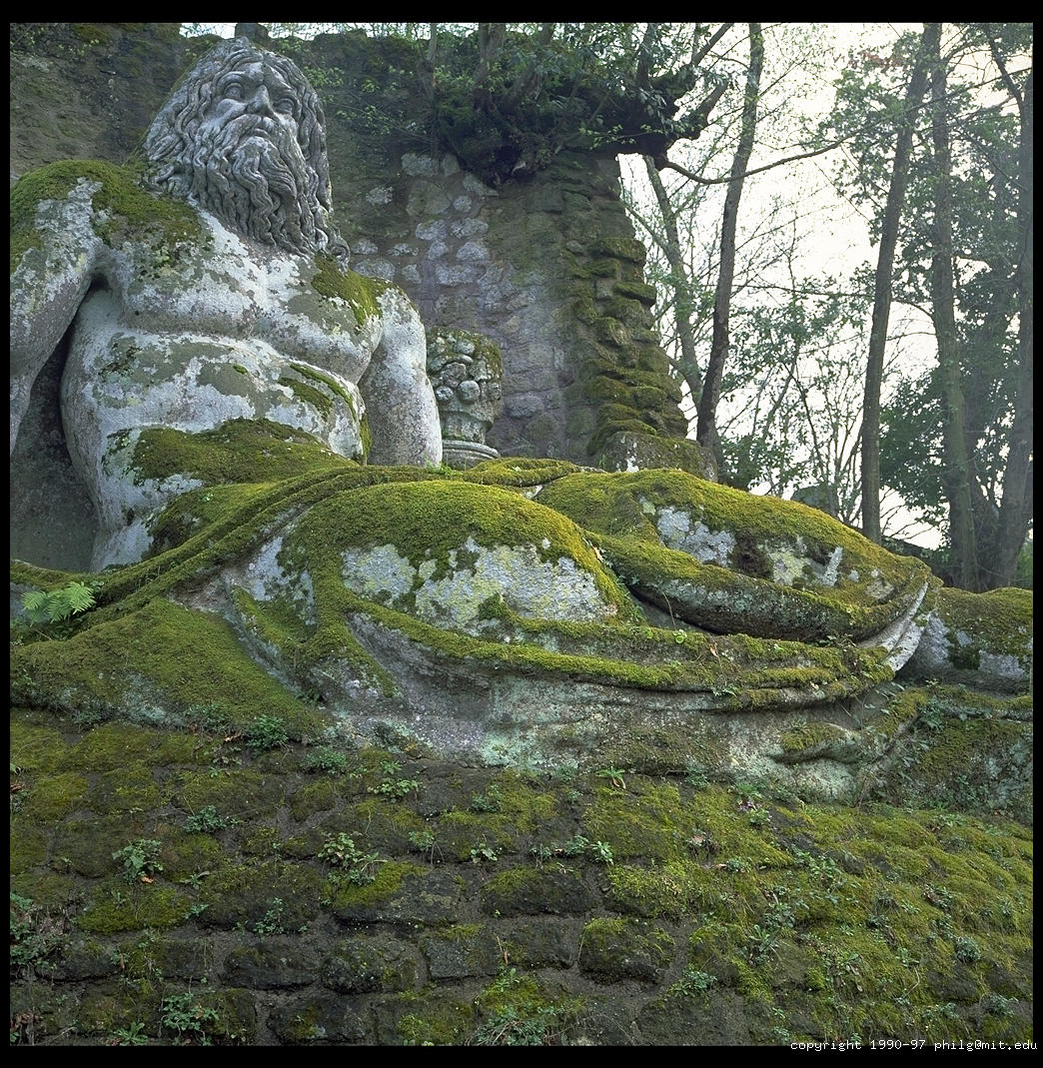
Notes:
Bomarzo.-Parco sentado

Slide 20
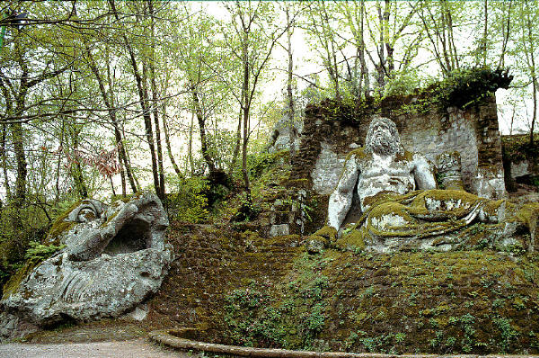
Notes:
Bormazo.-Poseidon

Slide 21
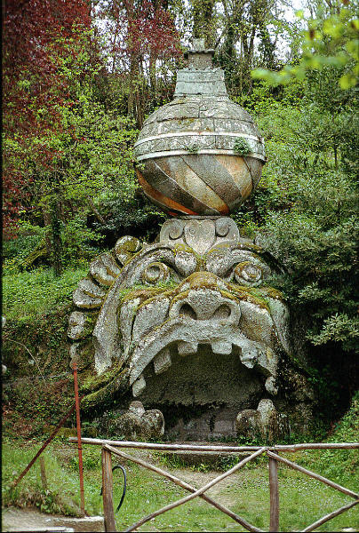
Notes:
Bormazo.-Mascara

Slide 22
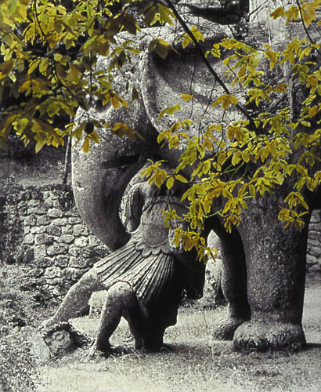
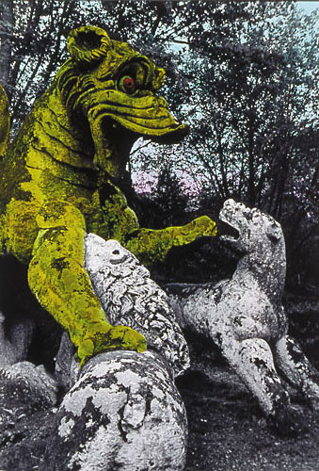
Notes:
Bomarzo.-Elefante y Dragon

Slide 23
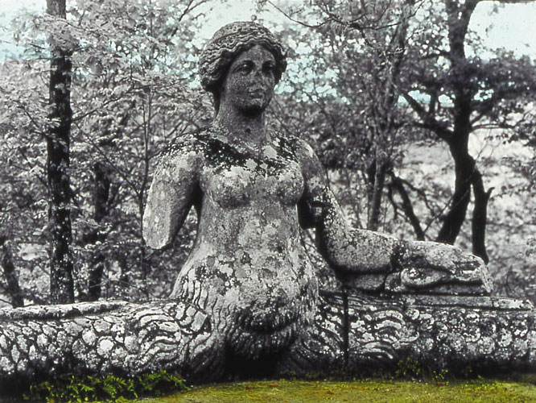
Notes:
Bomarzo.-La Sirena

Slide 24
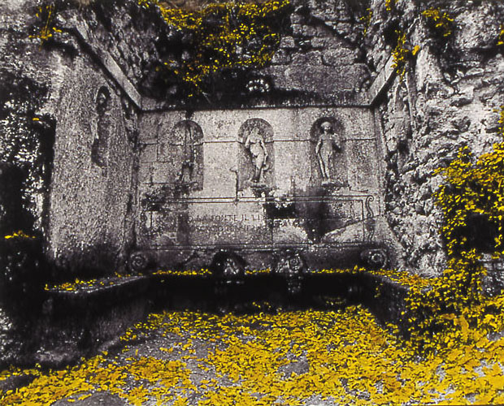
Notes:
Bomarzo.-La ninfa

Slide 25
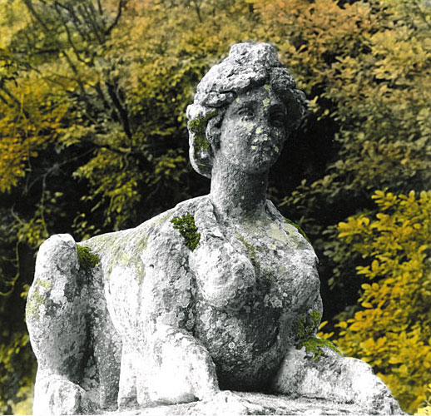
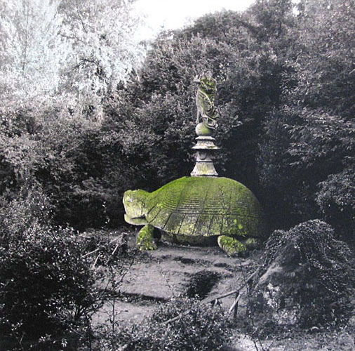
Notes:
Bomarzo.-La esfinge y la tortuga

Slide 26
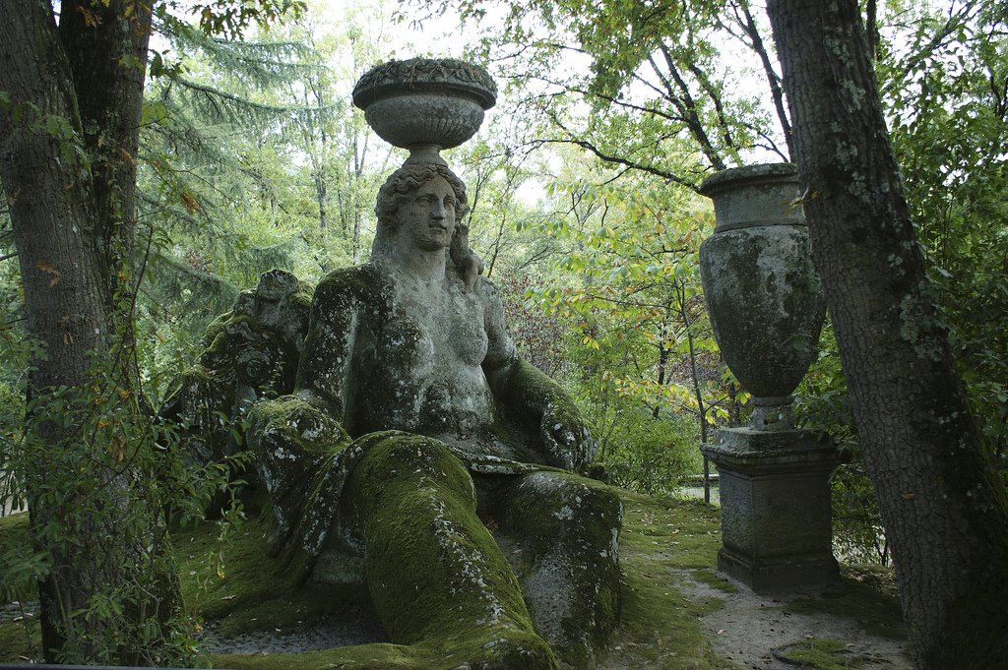

Slide 27
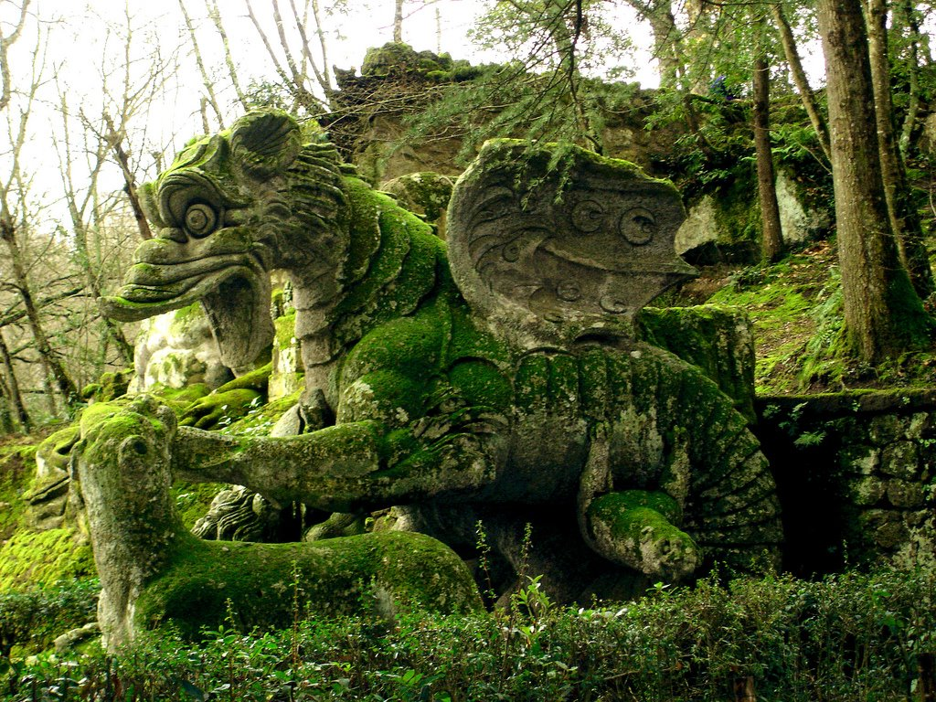
Notes:
Bomarzo.-Dragon

Slide 28
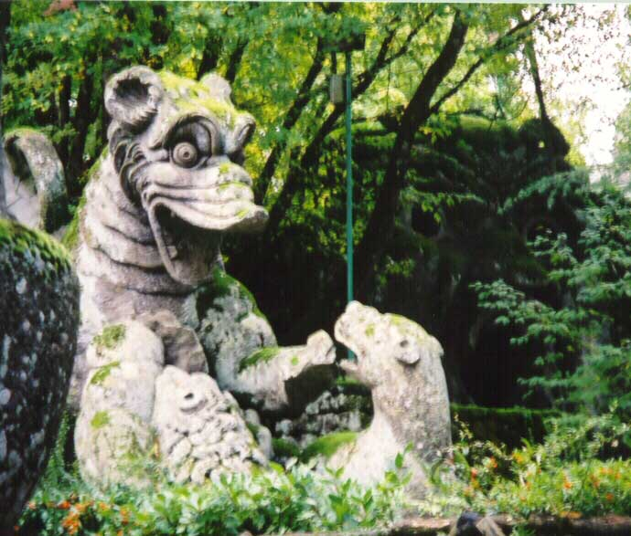

Slide 29
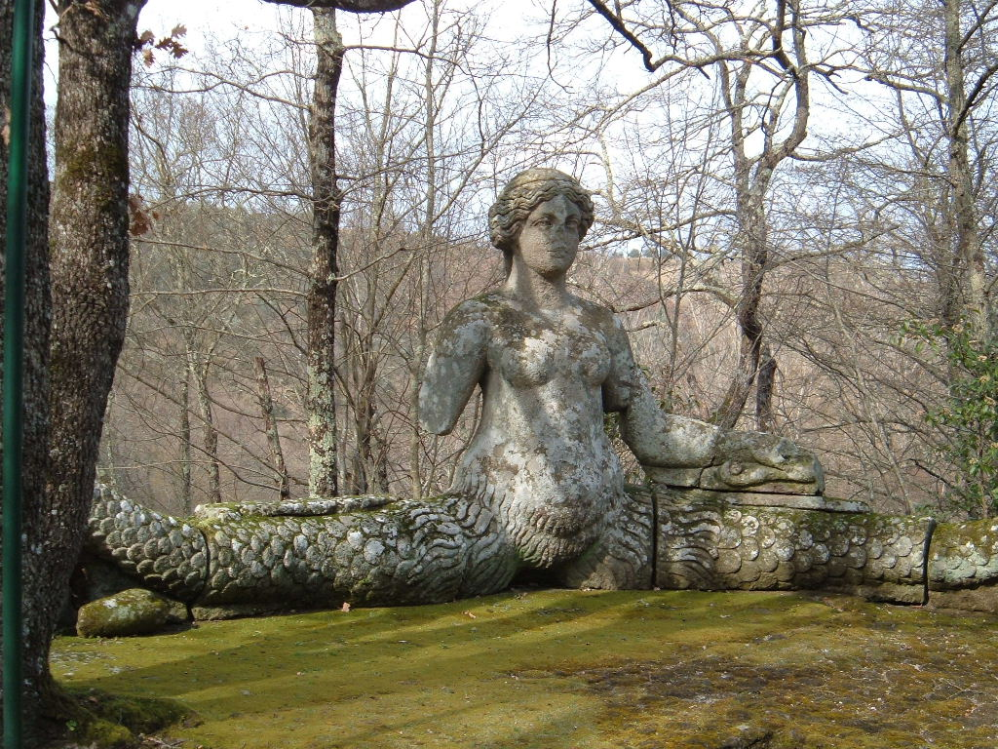
Notes:
Bomarzo

Slide 30
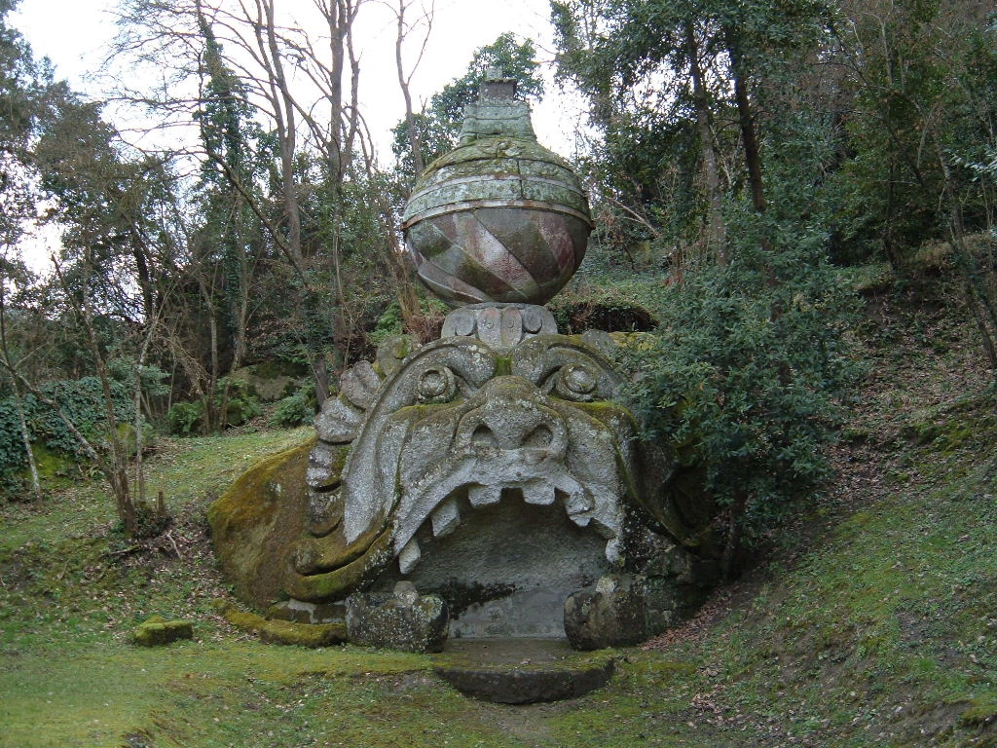
Notes:
Bomarzo

Slide 31
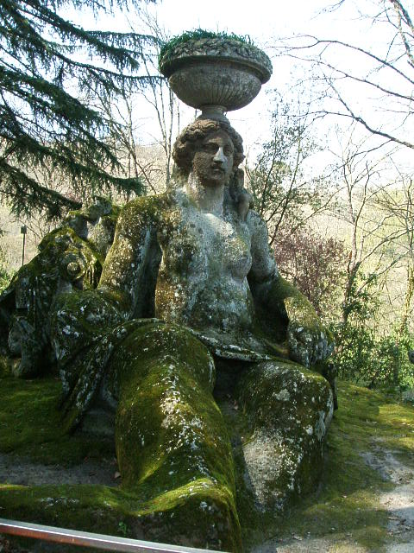
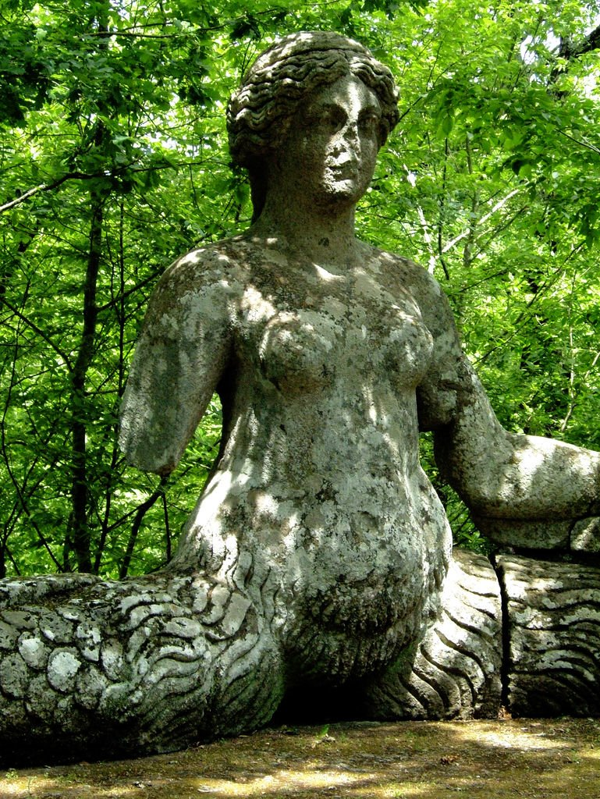

Slide 32
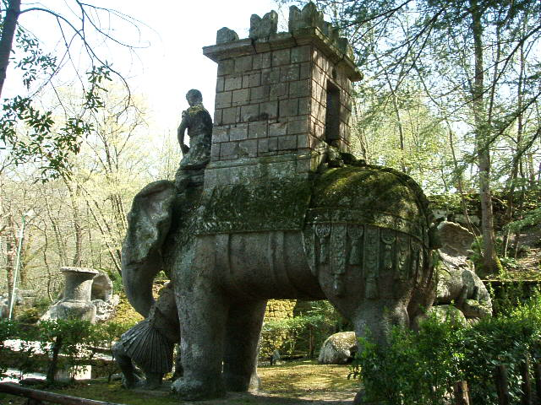
Notes:
Elefante

Slide 33
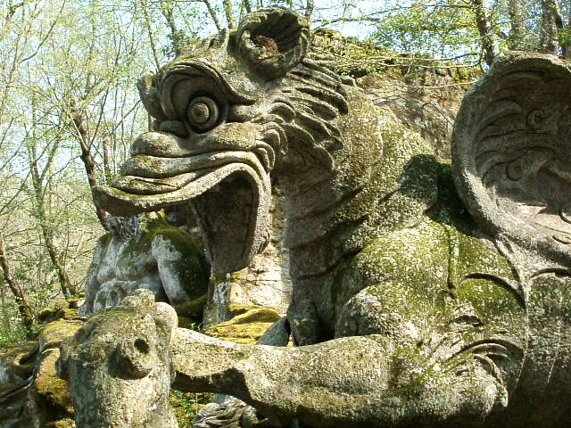
Notes:
Dragon

Slide 34
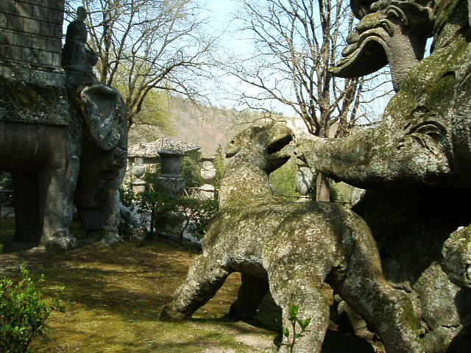

Slide 35
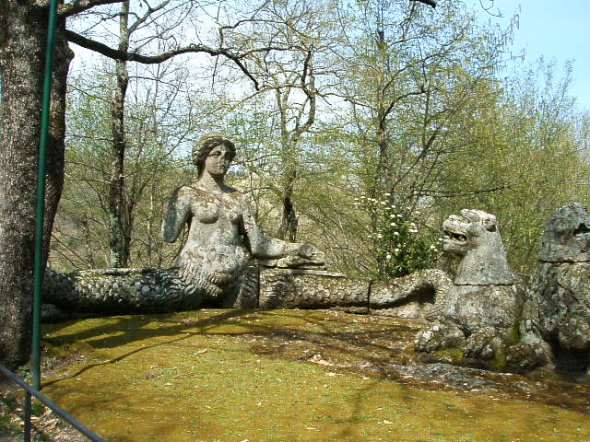

Slide 36
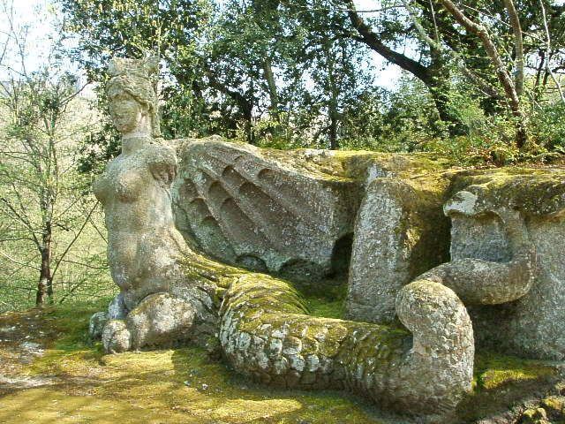

Slide 37
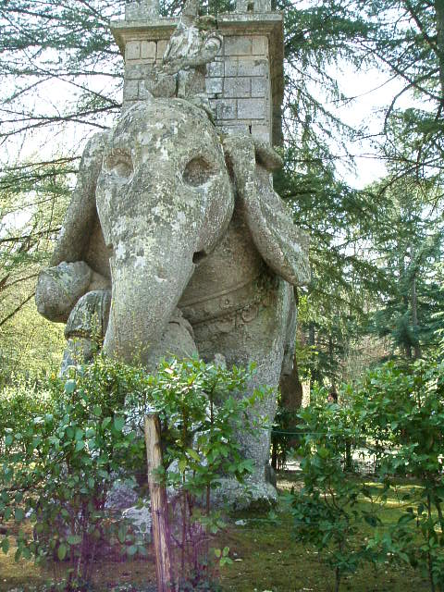
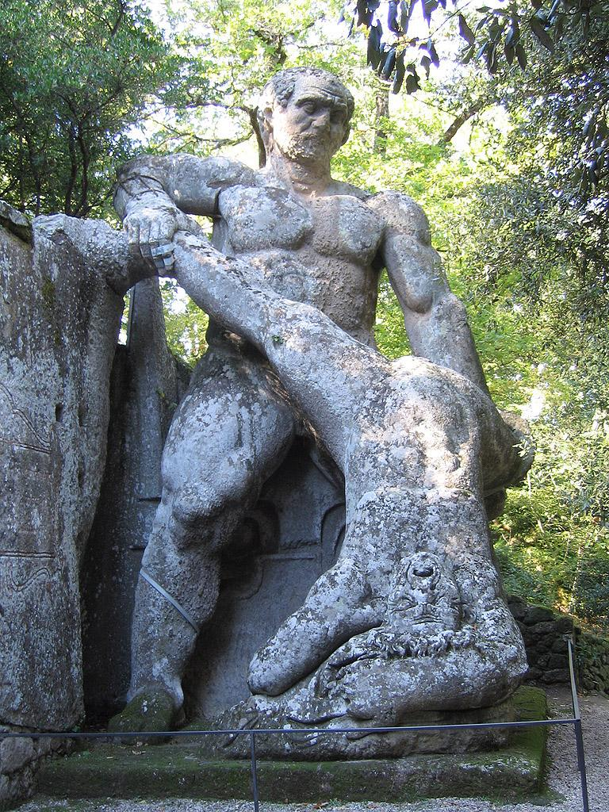

Slide 38
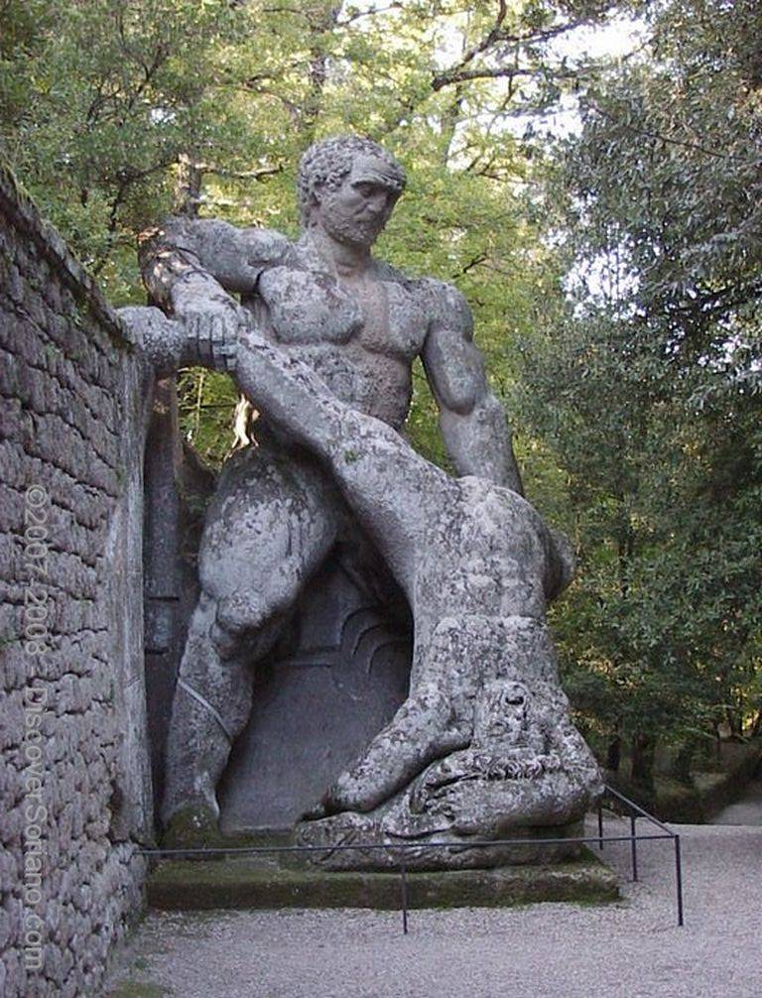
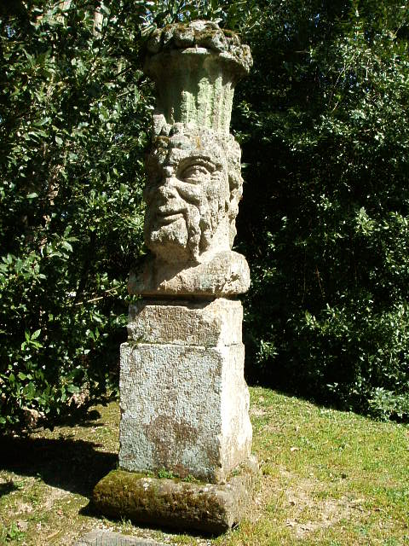

Slide 39
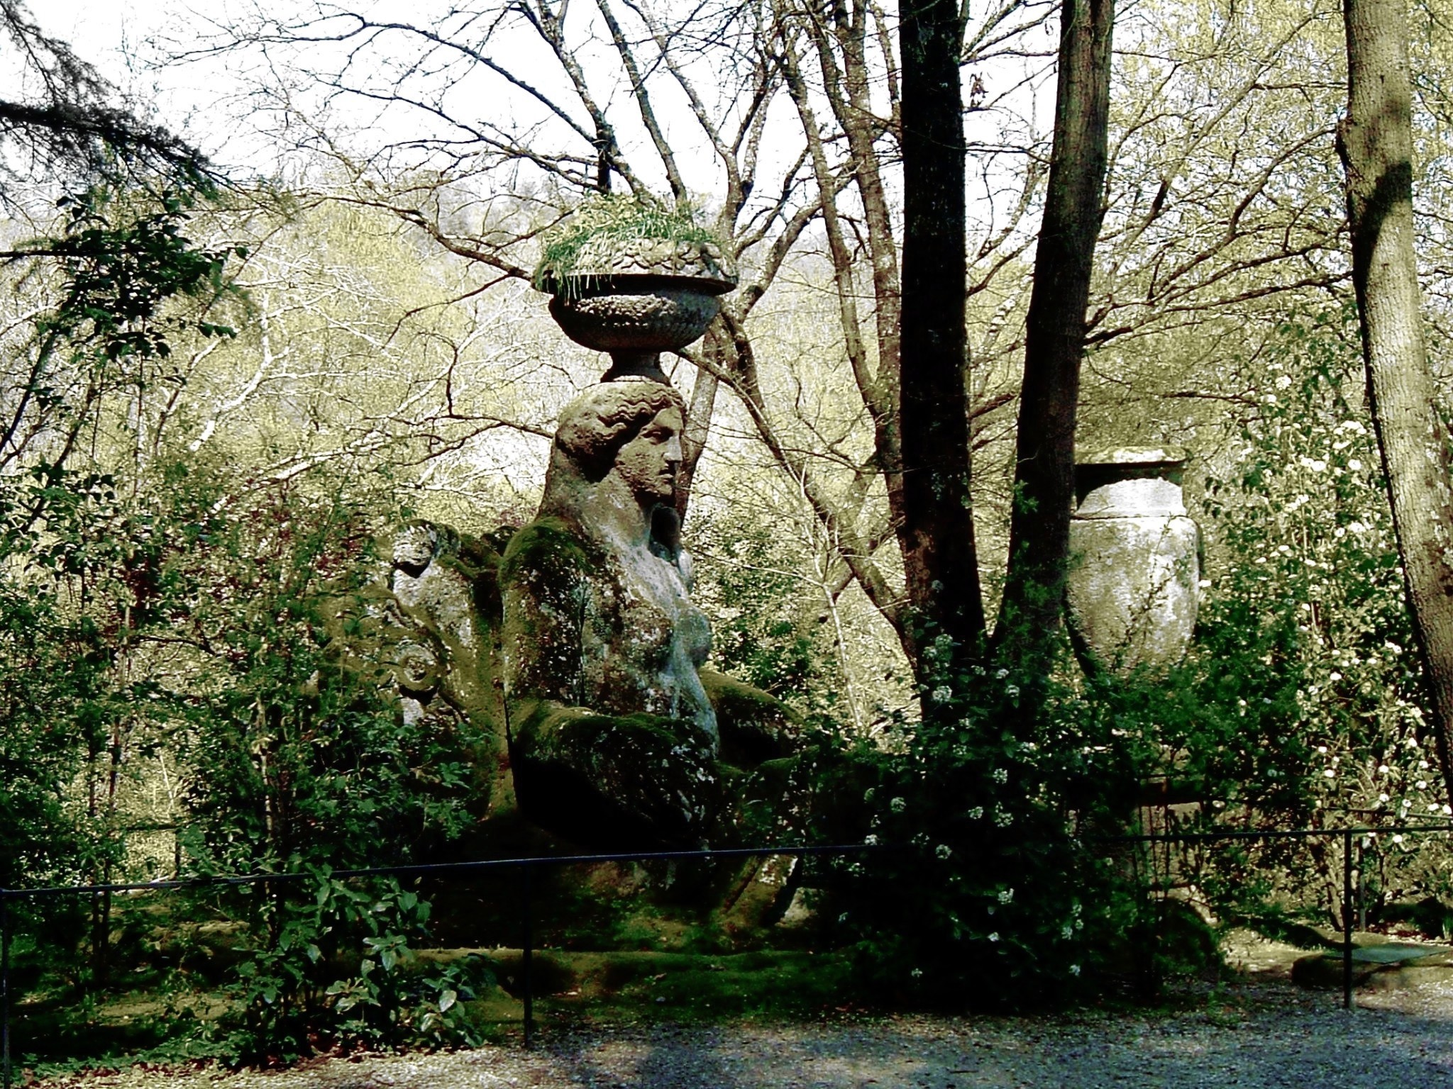

Slide 40
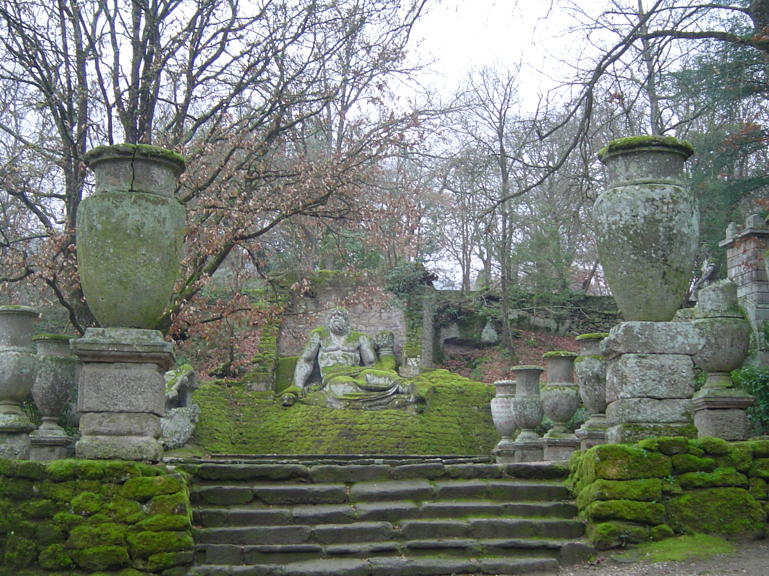
Notes:
Bormazo.-Sacro Bosco

Slide 41
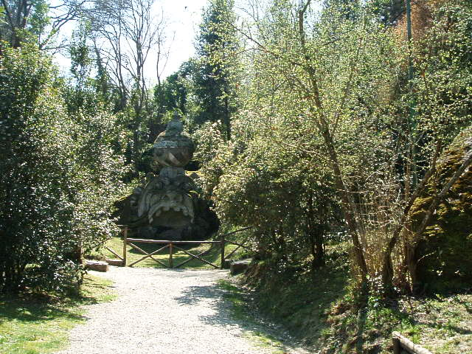
Notes:
Sacro Bosco

Slide 42
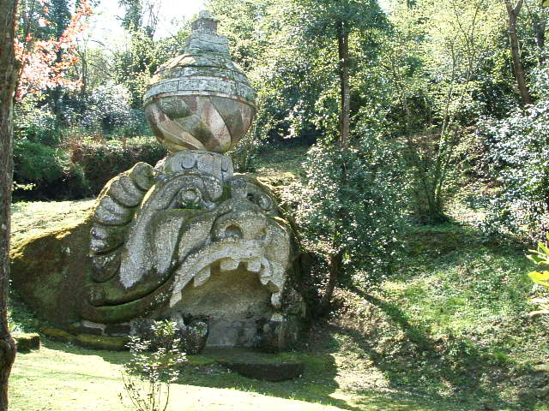

Slide 43
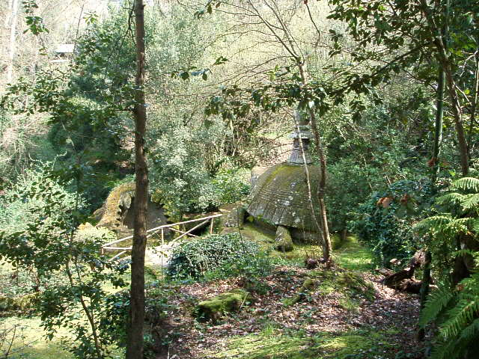
Notes:
Tortuga Gigante

Slide 44
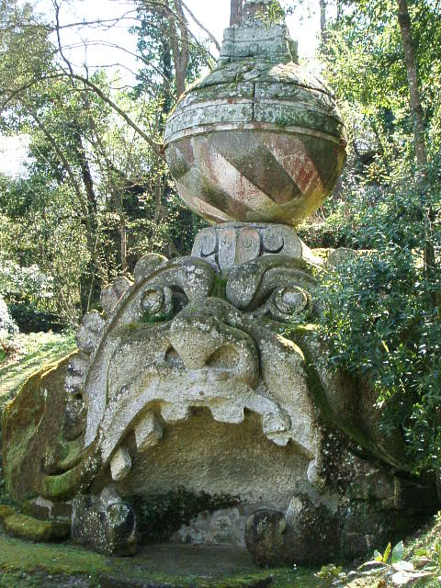
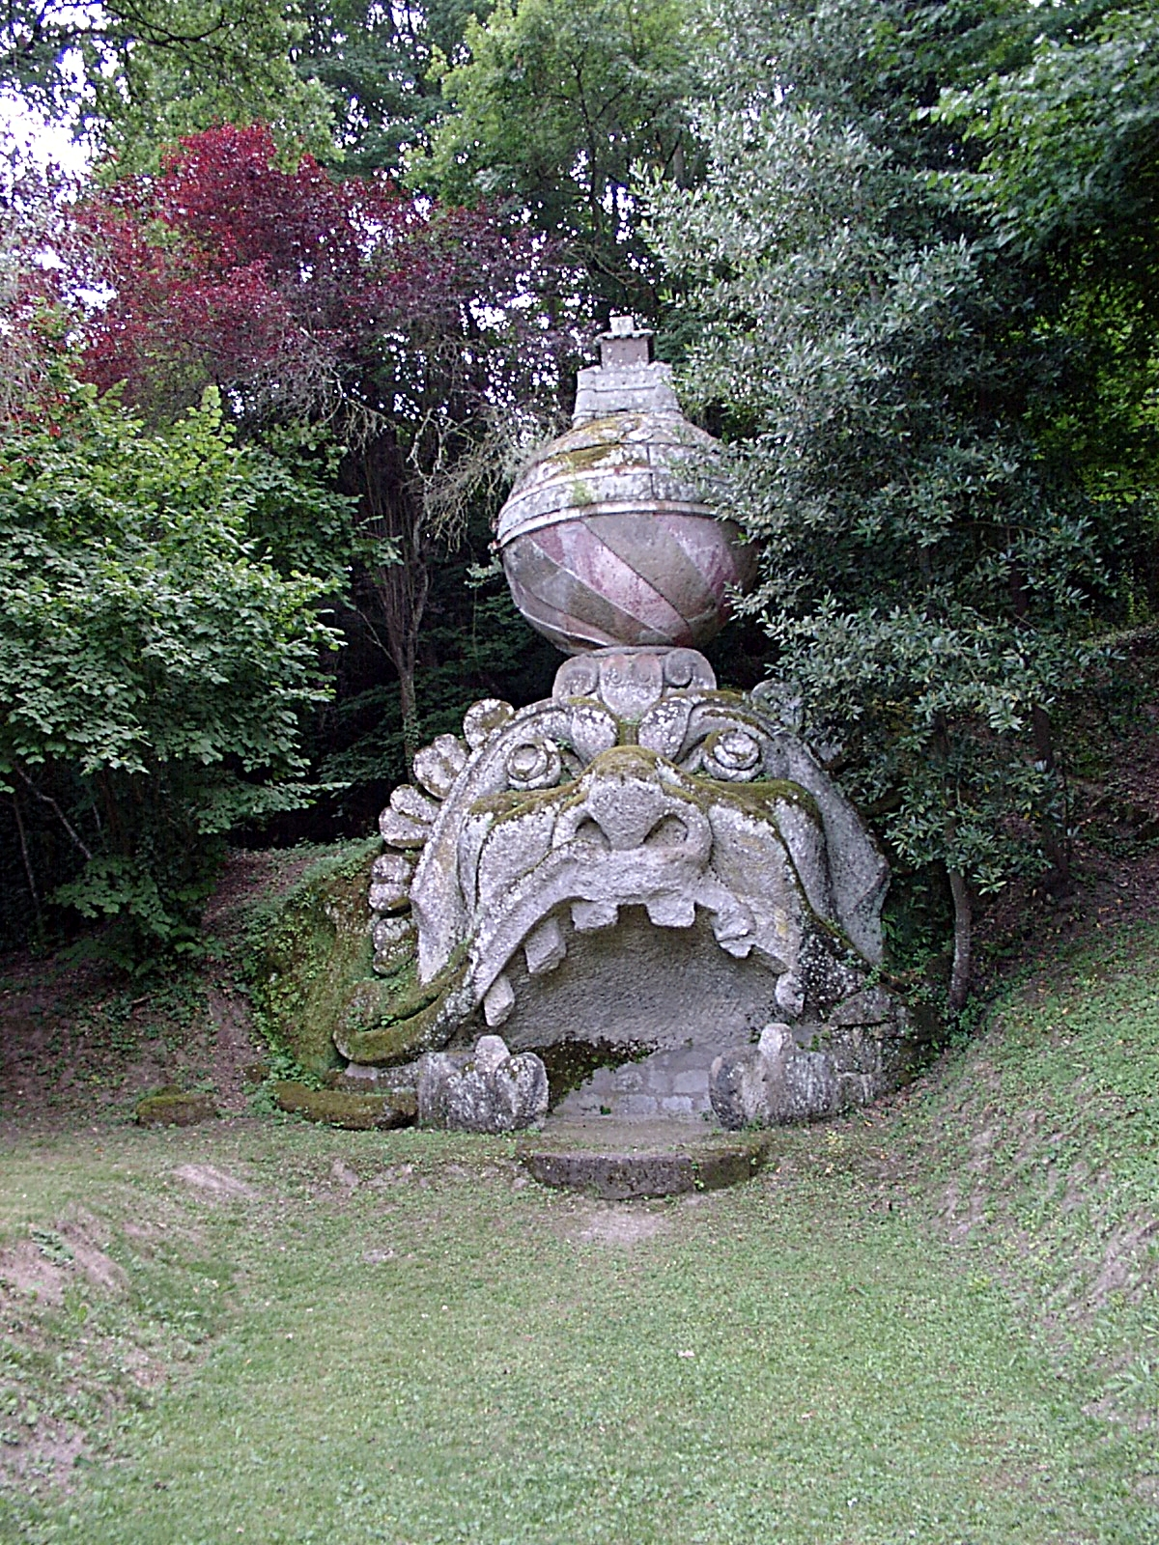

Slide 45
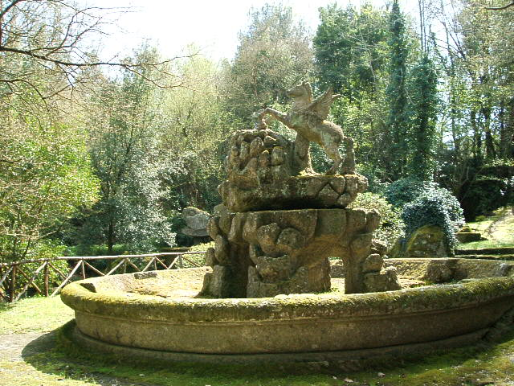
Notes:
Pegasus

Slide 47
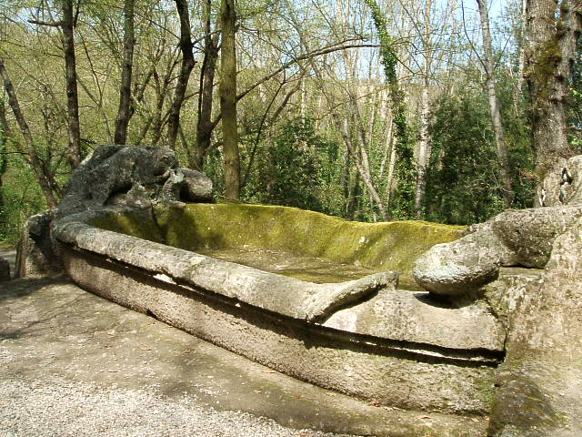

Slide 48
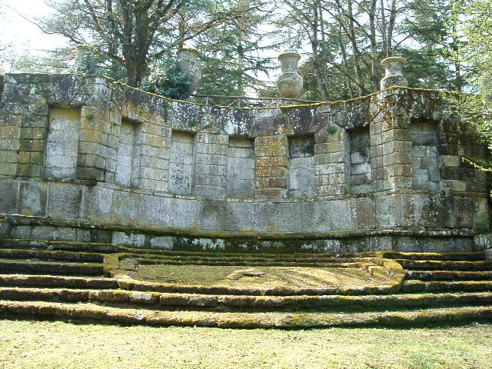

Slide 49
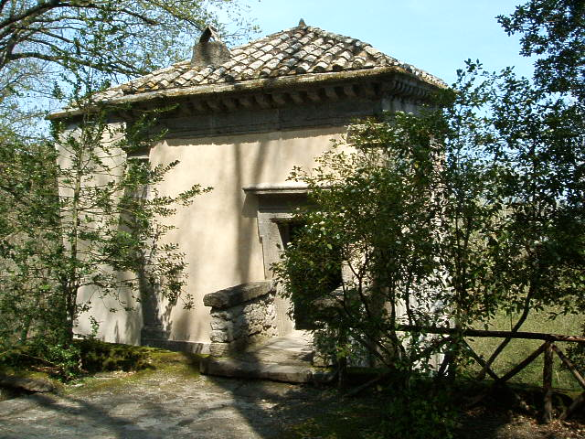

Slide 50
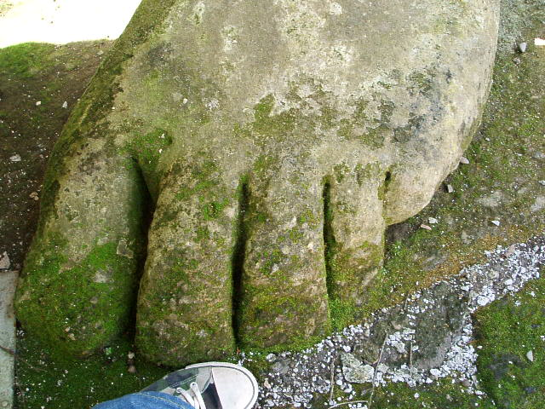

Slide 51
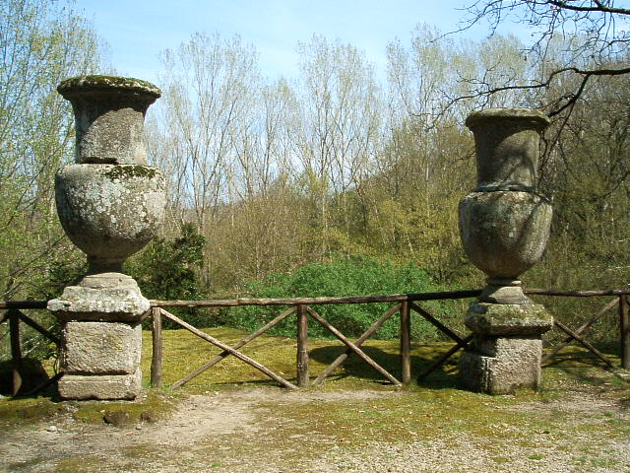

Slide 52


Slide 53


Slide 54


Slide 55


Slide 56

Notes:
Sirena

Slide 57

Notes:
Pegasus

Slide 58

Notes:
Bomarzo.-Templetto

Slide 59
Notes:
Poseidon

Slide 60

Notes:
Esfinge

Slide 61

Notes:
Pegasus

Slide 62

Notes:
Poseidon

Slide 63

Notes:
Casa inclinada

Slide 65

Notes:
Elefante con Dragon

Slide 66

Notes:
Afrodita

Slide 67


Slide 68
Giardino Torrigiani
El jardín Torrigiani se encuentra en Florencia, entre Via de 'Serragli , Via del Campuccio y el tramo de muralla que corre a lo largo del Viale Francesco Petrarca. se trata de un gran parque con un edificio llamado el Casino Torrigiani Campuccio.
Es una de las pocas grandes zonas verdes, los sobrevivientes todavía dentro de las murallas de la ciudad en óptimas condiciones y es un ejemplo típico del estilo romántico que marcó el inicio de los jardines ' del siglo XIX .

Slide 69
Ya en el siglo XVI hubo una propiedad Torrigiani en la zona denominada "la Campuccio."
Al final del siglo XVIII , con la extinción de la familia, el legado del cardenal Ludovico Maria Torrigiani pasó a su nieto Pietro Guadagni que luego tomó el nombre de su tío y la pequeña propiedad de Campuccio comenzó la construcción del jardín.
Entre 1802 y 1817 con las compras posteriores, el nuevo Marquis Torrigiani amplió la propiedad, que por cierto Campuccio extendía mucho a Via dei Serragli , las paredes, la corriente de Piazza Tasso , alcanzando una superficie de cerca de diez hectáreas.

Slide 70
La tarea de diseñar el magnífico jardín fue dado a Luigi Cambray Digny ( 1 813 - 1814 ), que se hizo cargo del joven Gaetano Baccani . Así pues, se hizo un parque Inglés , lleno de sugerencias relacionadas con el mundo de la " Arcadia y especialmente al simbolismo de la Masonería , que formaba parte del marqués Pietro Torrigiani.
La presencia de las murallas Medici sirve para mover el proyecto, que se caracteriza por una gran cantidad de pequeños edificios, estatuas y peculiaridades botánicas que merecen, poco después de su creación ", una guía para los visitantes."

Slide 71
La guía cita más de treinta puntos de interés, incluyendo el "Hipogeo, la Grotta di Merlino, la piscina Giostra, el jardín de cítricos y flores, la Escuela de Equitación, el" Arcadia, el Hermitage, el gimnasio, la gran torre, l 'Aviary, el limón, la corriente con el magnífico puente.
Hoy el jardín no es tan rica en obras de arte, sin embargo, el medio ambiente ha sido bien conservado y es uno de los jardines más importantes de Florencia.

Slide 72
El "día"
En la antigüedad estuvo cerca de Via dei Serragli y desde allí comenzó el camino simbólico, con una estatua de Osiris , dios relacionado con la agricultura, al mundo de los muertos y los resuirrezione, la estatua sostiene las tablas que indican incluso las reglas del jardín, una curiosa vestigio de cuando el parque abrió sus puertas al público en 1824 .
Talladas a mano sobre columnas indican todavía caminos a seguir. Algunas zonas del parque también se pretendía pastoreo de los animales salvajes, como los ciervos y corzos

Slide 73
La entrada actual en Via del Campuccio, en el número 53, presenta un gran espacio marcado por un gran parterre circular con cuatripartito, en el centro, el gran grupo clásico, por Pio Fedi (el autor de la violación de Polixena la Loggia dei Lanzi ), que representa a Séneca con el joven Pietro Torrigiani.
A su alrededor hay varios elementos escultóricos, algunos de los cuales todavía apoya el hierro original para linternas .
No lejos de allí estaba la Grotta di Merlino , donde el legendario personaje tuvo que llamar al visitante el tema de la fuerza interior del hombre, que se puede utilizar de acuerdo a su propia voluntad.

Slide 74
Los muros de los jardines interiores estaban cubiertas con frescos de escenas y países arquitectura falsa en ruinas.
Caminando a lo largo de un sinuoso camino un poco cuesta arriba a la derecha, el pequeño anfiteatro (de uso meramente simbólico y como un momento de pausa, no es adecuado para las representaciones teatrales) y el Gimnasio, un pequeño templo de estilo arcadian donde se puede cambiar después de la práctica de juegos como el balón , el tiro con arco , con la pistola y el rifle césped nell'antistante (ahora residencia de los jardineros).

Slide 75
La "noche"
Al lado del césped hay una arboleda situada sobre una colina artificial: la oscuridad de la vegetación presentó la segunda parte del curso, relacionados con el tema de la noche y de la muerte.
Se encuentra en una ermita del bosque y algunas esculturas simbólicas: la urna con la serpiente y una lechuza (esta última obra se ha perdido). Igualmente simbólico fue entonces el osario, un Grotticina precedido por un pasillo flanqueado por herms en el estilo egipcio, hasta que, después de pasar a lo largo de los muros de los Médici en la base de la torre, donde, bajo un cerro,…

Slide 76
La torre
La torre tenía entonces varios valores a la vez prácticos y simbólicos.
Fue construido por Baccani en 1824 a una altura de unos veintidós metros, pero el hecho de estar en una colina artificial aumenta el impacto visual.
La torre alude a la primera Torrigiani , que tenía su propio escudo de armas en una pequeña torre coronada por tres estrellas.
Además, sus tres niveles aluden a las tres etapas del proceso de iniciación del mundo profano a la iniciación de la masonería.

Slide 77
….hay un compartimento que simbolizaba un horno crematorio: de ahí la "ceniza" individual simbólica subió por la torre a un estado de conocimiento superior y una especie de resurrección.

Slide 78
En la práctica, se utiliza para "observatorio" astronómico y en sus planes se encuentra una biblioteca, una colección de instrumentos astronómicos, las armas, y en la parte superior con una terraza al aire libre para la observación del cielo.
La historia de este jardín no sólo es importante desde un punto de vista arquitectónico, sino también de un botánico, se evidencia por la presencia de antiguos y nuevos invernaderos , limón , tepidariums , además de un gran número de plantas.

Slide 79
En 1839 fue reclutado por A. Pucci un inventario de las especies en las que parecía que había 5.500 plantas de marihuana ( piña , camelias , rododendros , cítricos , etc.) y más de 13.000 plantas de la tierra, incluyendo árboles frutales, magnolias , pinos y cipreses .

Slide 80




Slide 81

Notes:
Toscana.-Giardino Torrigiani.

Slide 82

Notes:
Toscana.-Giardino Torrigiani.

Slide 83

Notes:
Toscana.-Giardino Torrigiani.

Slide 84

Notes:
Toscana.-Giardino Torrigiani.

Slide 85

Notes:
Toscana.-Giardino Torrigiani.

Slide 86

Notes:
Toscana.-Giardino Torrigiani.

Slide 87

Notes:
Toscana.-Giardino Torrigiani.

Slide 88

Notes:
Toscana.-Giardino Torrigiani.

Slide 89

Notes:
Toscana.-Giardino Torrigiani.

Slide 90


Notes:
Toscana.-Giardino Torrigiani.

Slide 91


Notes:
Toscana.-Giardino Torrigiani.

Slide 92

Notes:
Toscana.-Giardino Torrigiani.

Slide 93

Notes:
Toscana.-Giardino Torrigiani.

Slide 94

Notes:
Toscana.-Giardino Torrigiani.

Slide 95
Jardin della Gherasdesca.-
Gherardesca Gardens se encuentra en Florencia , entre la Via Gino Capponi, Via Giuseppe Giusti, Borgo Pinti (donde se introduce la construcción de la Gherardesca ) y la avenida Giacomo Matteotti , con la entrada principal en Piazzale Donatello .
A partir de las descripciones y diseños de época se infiere que el jardín tenía una estructura clásica, con un huerto , una guardería y un Ragnaia (es decir, un bosque con redes distribuidas de atrapar pequeños pájaros), esta última propiedad del ' arte de Lana , que lo vendió a la Gherardesca.

Slide 96
En el siglo XVIII, después de la finalización de las obras de la villa comenzó a interesarse en el espacio exterior, lo que elimina la partición geométrica italiana (que se dejó sólo una pequeña porción en el lado hacia Borgo Pinti) se procedió a hacer un jardín , con caminos, arbustos, árboles plantados en grupos, sin patrón, un spa de lago, dos colinas y tres edificios decorativos y recreativos pequeños: una cafetería, un templo jónico y un tepidarium.
Detrás de la valla Poggi monumental, entre dos cuerpos de edificios, se abre con una hermosa fuente querubín en el fondo de una colina arbolada.

Slide 97
Este jardín fue famoso por sus rarezas botánicas, como las primeras mandarinas cultivadas en Florencia y algunos árboles valiosos, ya seculares, son todavía visibles: un arce de un tamaño considerable, una secuoya , una tuya gigante. La espléndida colección de azaleas .
Durante las convulsiones de la época en que Florencia fue la capital, el complejo se vio afectada por la destrucción de la pared en 1869 y la creación de vías .
En ese momento se le hizo una entrada monumental al jardín en Viale Matteotti, que se hizo cargo del arquitecto de la restauración de Giuseppe Poggi .

Slide 98
Después de la destrucción de la guerra y el abandono, el jardín era un trabajo de restauración magistral de Peter Porcinai . Después de estar en el centro de una nueva restauración radical, hace unos años, el establecimiento alberga un hotel de cinco estrellas.
El proyecto no ha dejado de suscitar recelos.

Slide 99

Notes:
Toscana.-.Jardin della Gherasdesca.-

Slide 100

Notes:
Toscana.-.Jardin della Gherasdesca.-

Slide 101

Notes:
Toscana.-.Jardin della Gherasdesca.-

Slide 102

Notes:
Toscana.-.Jardin della Gherasdesca.-

Slide 103

Notes:
Toscana.-.Jardin della Gherasdesca.-

Slide 104

Notes:
Toscana.-.Jardin della Gherasdesca.-

Slide 105

Notes:
Toscana.-.Jardin della Gherasdesca.-

Slide 106

Notes:
Toscana.-.Jardin della Gherasdesca.-

Slide 107

Notes:
Toscana.-.Jardin della Gherasdesca.-

Slide 108

Notes:
Toscana.-.Jardin della Gherasdesca.-

Slide 109

Notes:
Toscana.-.Jardin della Gherasdesca.-

Slide 110

Notes:
Toscana.-.Jardin della Gherasdesca.-

Slide 111


Notes:
Toscana.-.Jardin della Gherasdesca.-

Slide 112


Notes:
Toscana.-.Jardin della Gherasdesca.-

Slide 113

Notes:
Toscana.-.Jardin della Gherasdesca.-

Slide 114


